Slide 1
Адміністра-тивні правопору-шення (проступки)
Виконала
учениця 9-А класу
Германюк Інеса

Slide 2
Адміністративне правопорушення(проступок)―
протиправна, винна дія чи бездіяльність, яка посягає на громадський порядок, власність, права і свободи громадян, на встановлений порядок управління і за яку передбачено адміністративну відповідальність (ст. 9 КУпАП).
Основний правовий акт – Кодекс України про адміністративні правопорушення.
Приклади адміністративних правопорушень:
Водій мопеду не пропустив пішоходів на позначеному пішохідному переході.
Дівчина протягом шести місяців не подавала документи для отримання паспорта громадянки України.
Група юнаків голосно співали непристойні пісні, порушуючи громадський порядок.
Пасажир не сплатив за проїзд в автобусі.

Slide 3
Ознаки
Протиправність
Винність
Адміністративна караність
Шкідливість
Діяння

Slide 4
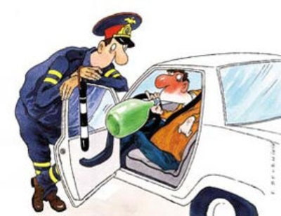
Протиправність
Порушення норм права

Slide 5
Винність
Порушення встановлених правил:
Умисне
З необережності

Slide 6
Караність
Адміністративна відповідальність за скоєне.
Покарати можна лише ту особу, яка може нести відповідальність за скоєне.
До адміністративної відповідальності не може бути притягнута:
Особа, яка не досягла 16 років
Психічно хвора особа
Особа, яка не розуміє значення своїх дій або не керує ними

Slide 7
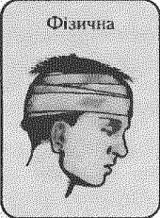
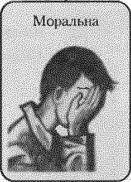
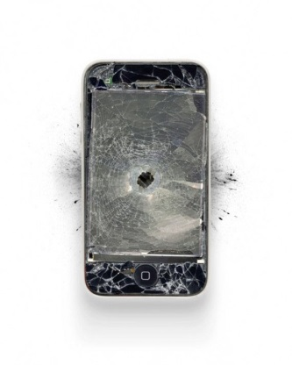
Шкідливість
Завдання певної шкоди
Види
Матеріальна

Slide 8
Діяння
Дія
Бездіяльність

Slide 9
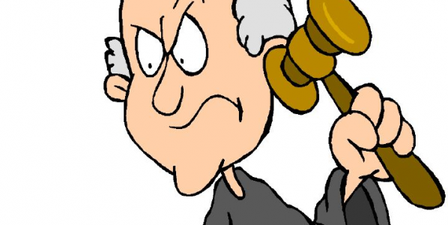
Хто розглядає справи про адміністративні правопорушення?

Slide 10
Справи про адміністративні правопорушення розглядаються:
адміністративними комісіями при виконавчих комітетах, районних, міських, районних у містах, селищах, сільських Рад народних депутатів;
виконавчими комітетами селищ, сільських Рад народних депутатів;
районними (міськими) судами (суддями);
органами внутрішніх справ, органами державних інспекцій та іншими органами (посадовими особами), уповноваженими на те цим Кодексом.
(Стаття 213 Кодексу України про адміністративні правопорушення)

Slide 11
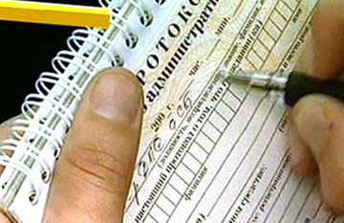
Якщо особа визнана винною в скоєнні правопорушення, до неї застосовують адміністративне стягнення

Slide 12
Ст. 24 КУпАП
Види адміністративних стягнень:
попередження;
штраф;
сплатне вилучення предмета, який став знаряддям вчинення або безпосереднім об’єктом адміністративного правопорушення;
конфіскація:
предмета, який став знаряддям вчине вчинення або безпосереднім об’єктом адміністративного правопорушення;
грошей, одержаних внаслідок вчинення адміністративного правопорушення;
позбавлення спеціального права, наданого даному громадянинові ( права керування транспортними засобами, права полювання);
виправні роботи;
адміністративний арешт.

Slide 13
Обставини, які враховують при застосуванні адміністративного стягнення:
Особа правопорушника;
Характер вчиненого правопорушення;
Ступінь вини правопорушника;
Майновий стан правопорушника;
Обставини, які обтяжують відповідальність;
Обставини, які пом’якшують відповідальність;

Slide 14
Ст. 241 КУпАП
За вчинення адміністративних правопорушень до неповнолітніх віком від шістнадцяти до вісімнадцяти років можуть бути застосовані такі заходи впливу:
зобов’язання публічно або в іншій формі попросити вибачення у потерпілого;
попередження;
догана або сувора догана;
передача неповнолітнього під нагляд батькам або особам, які їх замінюють, чи під нагляд педагогічному або трудовому колективу за їх згодою, а також окремим громадянам на їх прохання.

Slide 15
УВАГА! Важливо не плутати адміністративні правопорушення із злочинами
У багатьох випадках вони подібні, однак їх відрізняє ступінь суспільної небезпеки, рівень шкоди, яку вони завдають

Slide 16
Крадіжка, залежно від завданої шкоди може бути або адміністративним правопорушенням, або злочином
Адміністративне правопорушення
Злочин
Водій перевищує швидкість і його зупиняє міліція.
Нецензурні висловлювання хуліганів на вулиці.
Внаслідок перевищення швидкості водієм сталася аварія, у якій люди отримали поранення.
Хулігани влаштували бійку та чинять опір правоохоронцям чи звичайним людям.

Slide 17
Найчастіші адміністра-тивні правопору-шення

Slide 18
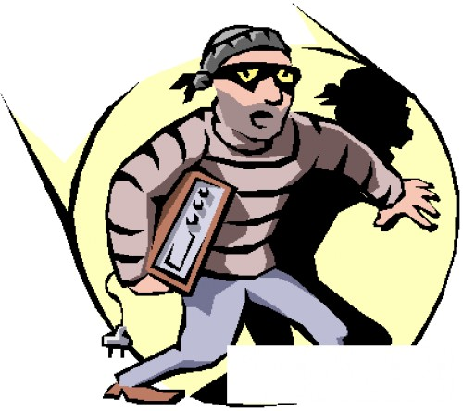
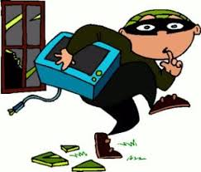
Кражідка

Slide 19
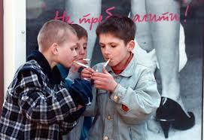
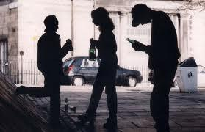
Розпивання спиртних напоїв та куріння неповнолітніми

Slide 20
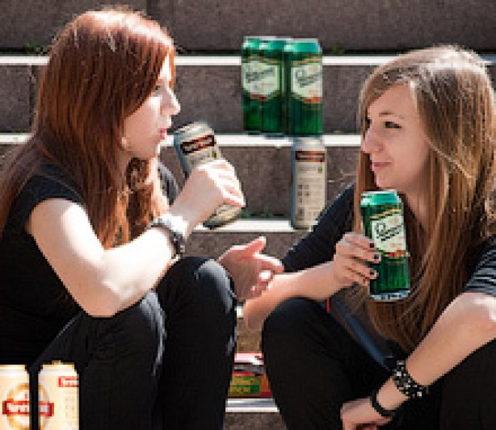
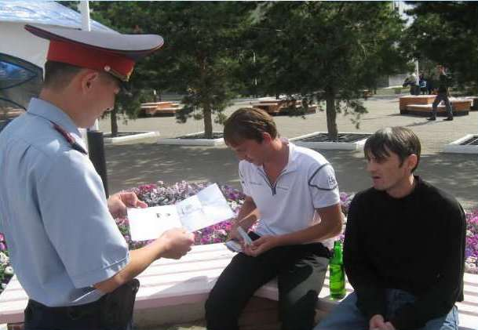
Розпивання спиртних напоїв в громадських місцях

Slide 21
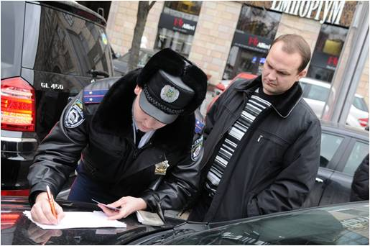
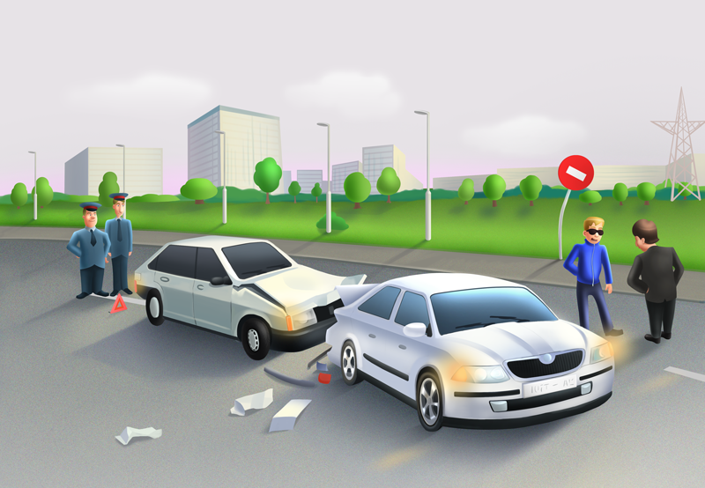
ДТП

Slide 22
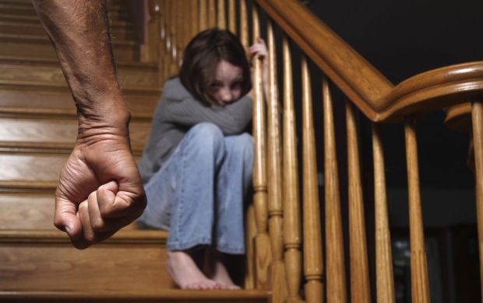
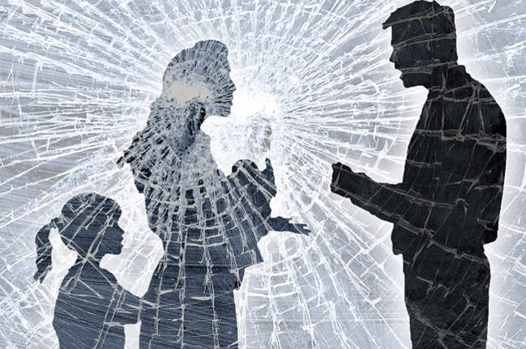
Насильство в сім’ї

Slide 23
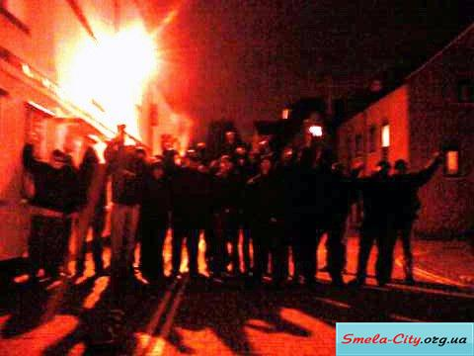
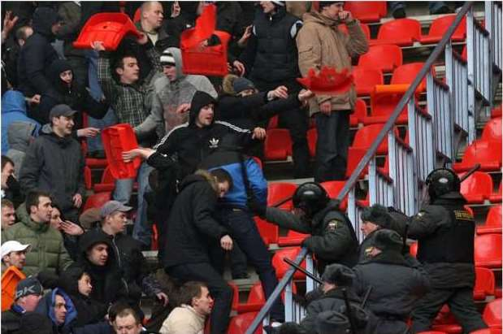
Порушення громадського порядку юнаками-фанатами

Slide 24
Дякую за увагу!

